Slide 1
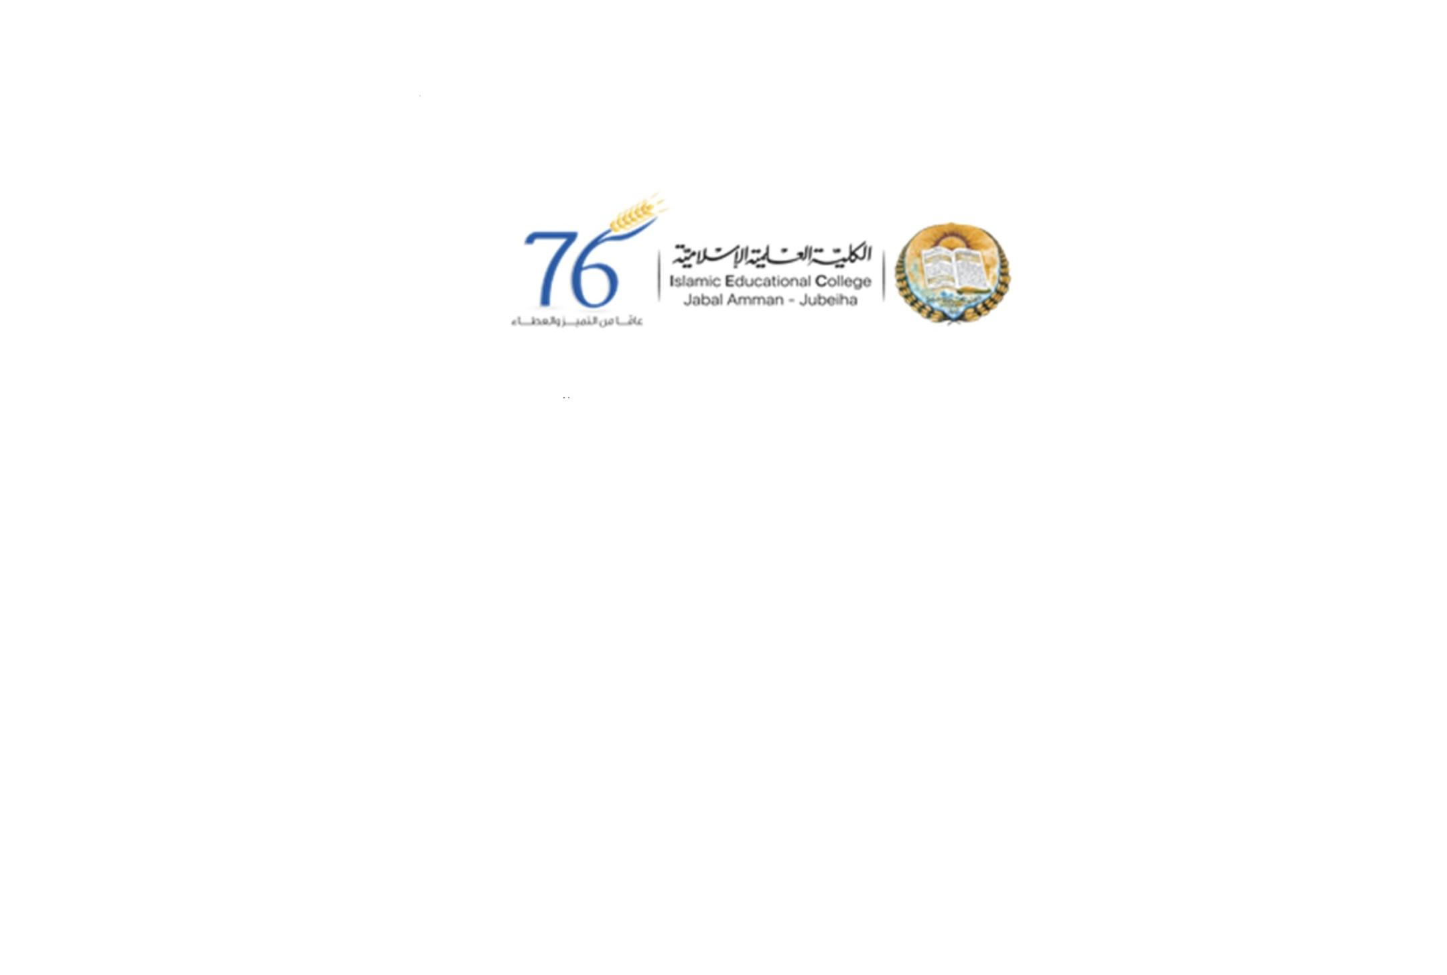
مثلث برمودا
Bermuda Triangle
الإسم : حلا علي عبدالرحيم علي
الصف : عاشر (ج)

Slide 2
مثلث برمودا و خفاياه
Bermuda Triangle and its secrets
يقع مثلث برمودا في شمال المحيط الأطلسي بين ولاية فلوريدا الأمريكية وجزيرتي برمودا وبورتوريكو. مثلث برمودا هو منطقة مثلثية الشكل، طول كل ضلع منها حوالي 1500 كيلومتر، وتبلغ مساحته نحو مليون كيلومتر مربع . اشتهر هذا المثلث بحوادث اختفاء غامضة لسفن وطائرات، فقد أُبلغ عن اختفاء أكثر من 50 سفينة ونحو 20 طائرة في تلك المنطقة . ومن أبرز أمثلة هذه الحوادث اختفاء السفينة الحربية الأمريكية USS Cyclops عام 1918 واختفاء مجموعة الطائرات المعروفة باسم “الرحلة 19” عام 1945 ، وقد أثار هذا الغموض اهتمام العالم وألهم أساطير وقصصاً عديدة حول تلك المنطقة .
تركز هذه الدراسة على تحليل دقيق لمختلف التفسيرات المطروحة لهذه الظواهر، سواء كانت علمية أو أسطورية. فعلميًا، قُدِّمت تفسيرات طبيعية لشرح اختفاء السفن والطائرات: فقد أثبتت تجارب مخبرية أن فقاعات غاز الميثان الضخمة قادرة على فقدان السفينة توازنها وإغراقها ، وأن أمواجًا بحرية استثنائية طابعها «مارق» قد تتكون فجأة وتبلغ ارتفاعات تصل إلى نحو 30 متراً قادرة على تدمير السفن والطائرات . كما لوحظ شذوذ في المجال المغناطيسي بالمنطقة يُنجم عنه انحراف إبرة البوصلة أحيانًا . بالمقابل، ظهرت أيضًا تفسيرات شائعة وغير علمية، من قبيل ربط الحوادث بأساطير شعبية أو نظريات مؤامرة (كوجود بوابات زمنية أو قواعد لكائنات فضائية في المنطقة) .

Slide 3
أهداف الدراسة: تحليل الظواهر الغامضة المرتبطة بمثلث برمودا (مثل اختفاء السفن والطائرات) وتقييم الفرضيات العلمية المقترحة بشأنها، كالظروف الجوية القاسية أو الأمواج العاتية أو فقاعات غاز الميثان أو الشذوذ المغناطيسي. يركز البحث على التمييز الواضح بين التفسيرات الأسطورية والخرافية والتفسيرات العلمية المبنية على الأدلة .
حدود الدراسة: تشمل تحديداً واضحاً للإطار الزمني والجغرافي للبحث. مثلا يمكن أن تغطي الدراسة فترة زمنية محددة (كمن القرن العشرين حتى اليوم )، ونطاق منطقة مثلث برمودا في الجزء الغربي من شمال المحيط الأطلسي (يربط ساحل فلوريدا بجزر برمودا وبورتوريكو) . كما تحدد نوعية البيانات المستخدمة (مثل تقارير الحوادث والبيانات المناخية والأرشيفات الصحفية) وعدد الحوادث أو الحالات المشمولة بالدراسة .
المصطلحات العلمية:
الأمواج المارقة : موجات بحرية مفاجئة وكبيرة جداً، تظهر فوق سطح البحر دون إنذار مسبق ويمكن أن تكون أكثر ارتفاعاً بكثير من الأمواج المحيطة .
غاز الميثان : غاز طبيعي لا لون له وخامل، غير سام لكنه شديد الاشتعال .
الشذوذ المغناطيسي : منطقة محلية في المجال المغناطيسي للأرض تشهد تغيّرات أو انحرافات غير طبيعية (تتسبب في انحراف بوصلة الملاحة) .
الاضطرابات الجوية المدارية : أنظمة جوية عاصفة في المناطق الاستوائية، تنشأ من تجمعات من السحب الركامية الرعدية وتستمر لأكثر من يوم ٫(قد تتطور لاحقاً إلى أعاصير أو عواصف مدارية).

Slide 4
دراسة تحليلية علمية: وجدت دراسة (Prajapati وزملاؤه) أن حوادث اختفاء السفن والطائرات في مثلث برمودا تعود في الغالب إلى أسباب منطقية وطبيعية. فالعوامل المناخية القاسية (عواصف مفاجئة وأمواج عالية) والظروف البيئية الصعبة تسهم في إسقاط السفن، كما تلعب الأخطاء البشرية والأعطال الفنية دورًا كبيرًا في كثير من الحوادث .وأشارت هذه الدراسة أيضًا إلى أن التهويل الإعلامي (Sensationalism) أسهم في تضخيم الغموض حول المنطقة .
دراسة أمواج عملاقة (Rogue Waves): قام فريق من جامعة ساوثهامبتون البريطانية (2018) بمحاكاة ظروف جوية عنيفة داخل المثلث. فَضْلت الدراسة أن التقاء عواصف متعددة قد يولد أمواجًا عملاقة مفاجئة يصل ارتفاعها إلى نحو 30 مترًا، قادرة على ضرب السفن بشدة وإغراقها دون إنذار . وقد اقترح الباحثون أن هذه الأمواج المفاجئة تفسر بعض حالات اختفاء السفن والطائرات في المنطقة.
دراسة إحصائية لحوادث الشحن: أظهرت إحدى الدراسات التي حلّلت بيانات شحن عالمية (1999–2011) أن مثلث برمودا ليس من أخطر المسطحات البحرية. فقد تبين أن ترتيب المثلث كان الثاني عشر من أصل 35 منطقة بحرية من حيث مجموع الحوادث، واحتل المرتبة الثانية والعشرين من حيث كثافة الحوادث . واستنتج الباحثون أن المثلث يتعرض لحركة يومية كثيفة، لكنه لا يحمل مخاطر أعظم من مناطق بحرية أخرى مزدحمة
تتسم الدراسة الحالية بأنها أكثر شمولا وتكاملا مما سبق. فهي تجمع بين عدة فرضيات سابقة (العوامل المناخية، والأمواج العملاقة، والأخطاء البشرية، وغيرها) وتوظف منهجية تحليلية حديثة تعتمد على بيانات ميدانية ومحاكاة متقدمة . وبذلك تتجاوز حدود كل دراسة سابقة بمفردها، فتقدم رؤية متكاملة تشمل جميع العوامل المسببة للحوادث في مثلث برمودا .

